Slide 1
Projeto 02 de CES-22
Aplicação Web com Python
Apresentação Final
Bruno Monteiro Franzini
Luis Henrique Zuin Ruiz
William Ryu Gyotoku

Slide 2
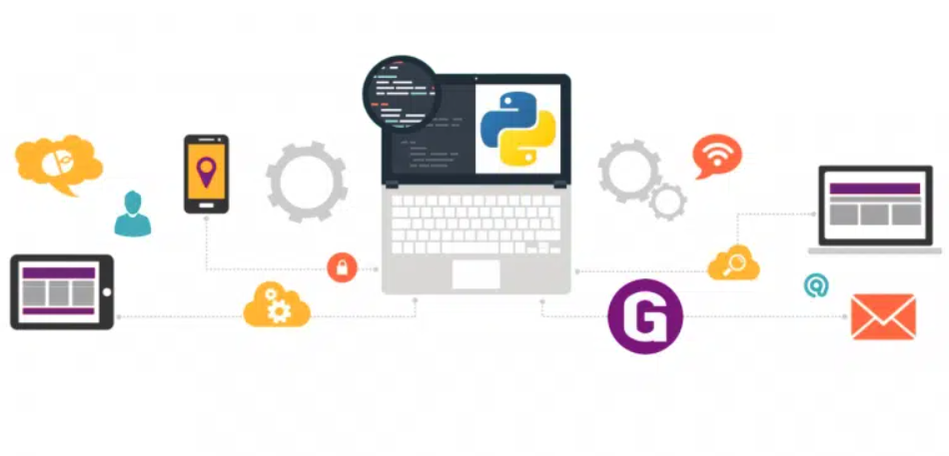

Roteiro:
Planejamento do site;
Dificuldades na etapa final;
Execução do site;
Documentações no Github.

Slide 3
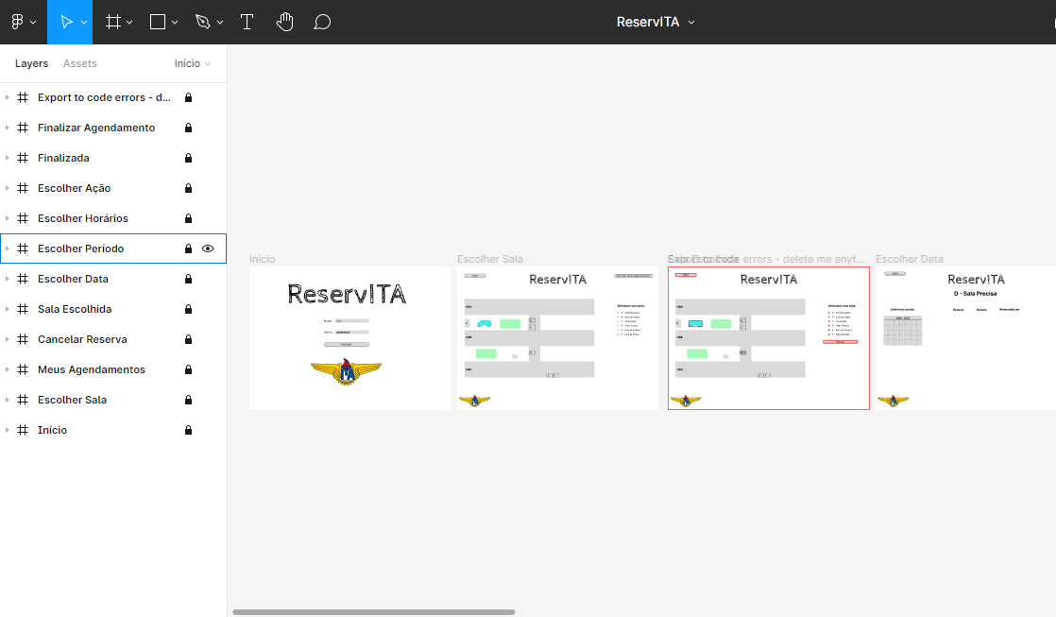
Planejamento do site
Uso do FIGMA (ferramenta de design)
Auxiliou no planejamento e organização do projeto;
https://www.figma.com/file/cPqDnMnjpwbxEe5wQlr8aA/ReservITA

Slide 4



Dificuldades na Etapa Final
Integrar as informações do Banco de Dados para executar o código do projeto;
Conexão das páginas do site;
Implementação de melhoramentos no site;
Como se hospedar dados e o site na Nuvem.

Slide 5
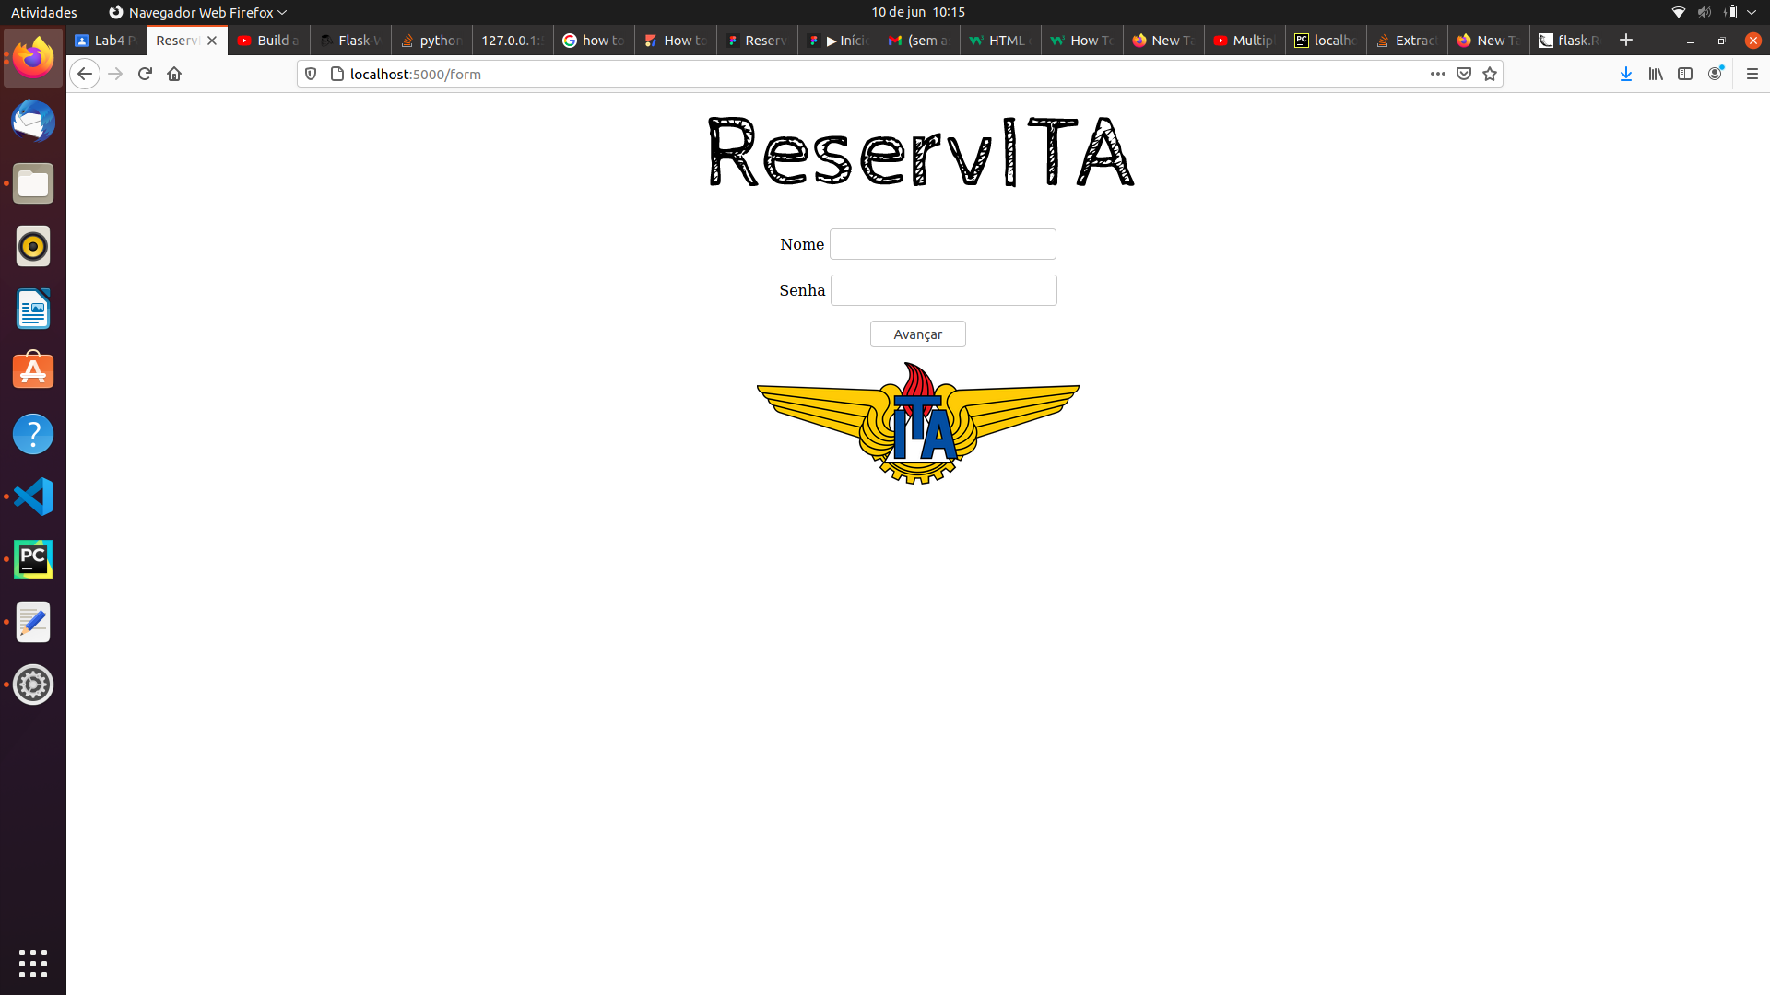
Execução do site
Projeto Final:

Slide 6

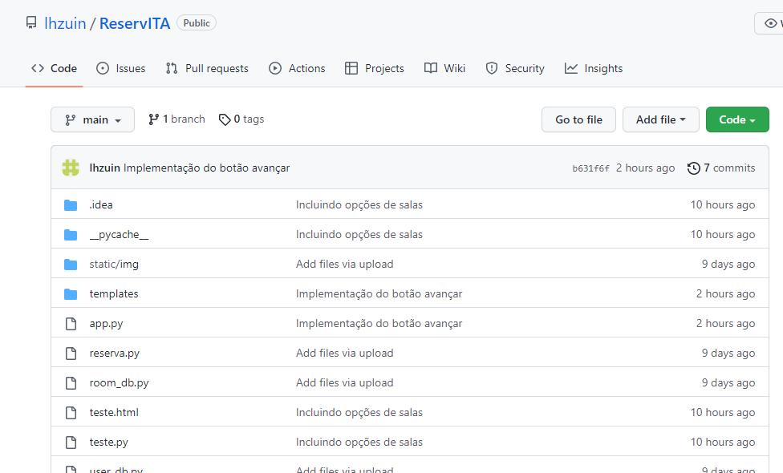

Documentação no Github
https://github.com/lhzuin/ReservITA

